Slide 1
Giroszkópos adatgyűjtés és feldolgozás
Előadók:
Küzmös Szemirámisz Vanessza, Nagy Orsolya, Kotán Tamás

Slide 2
Célkitűzés
Giroszkópfajták megismerése
pörgettyűk és digitális szenzorok
adatrögzítő eszköz megépítése
mozdulatsorok rögzítése
adatkiértékelés

Slide 3
Eszközök
STM32F103C8T6 mikrokontroller
microSD kártya
MPU6050 – 6 (3+3) tengelyes digitális giroszkóp
LEDsor kijelző
sok-sok türelem és kézügyesség

Slide 4
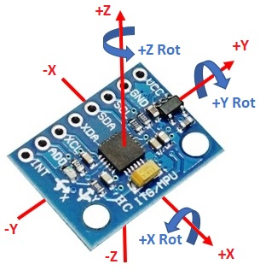
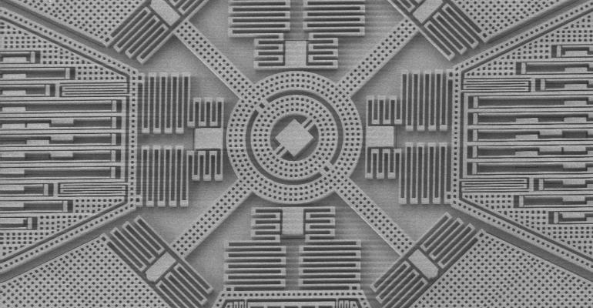
MPU-6050

Slide 5
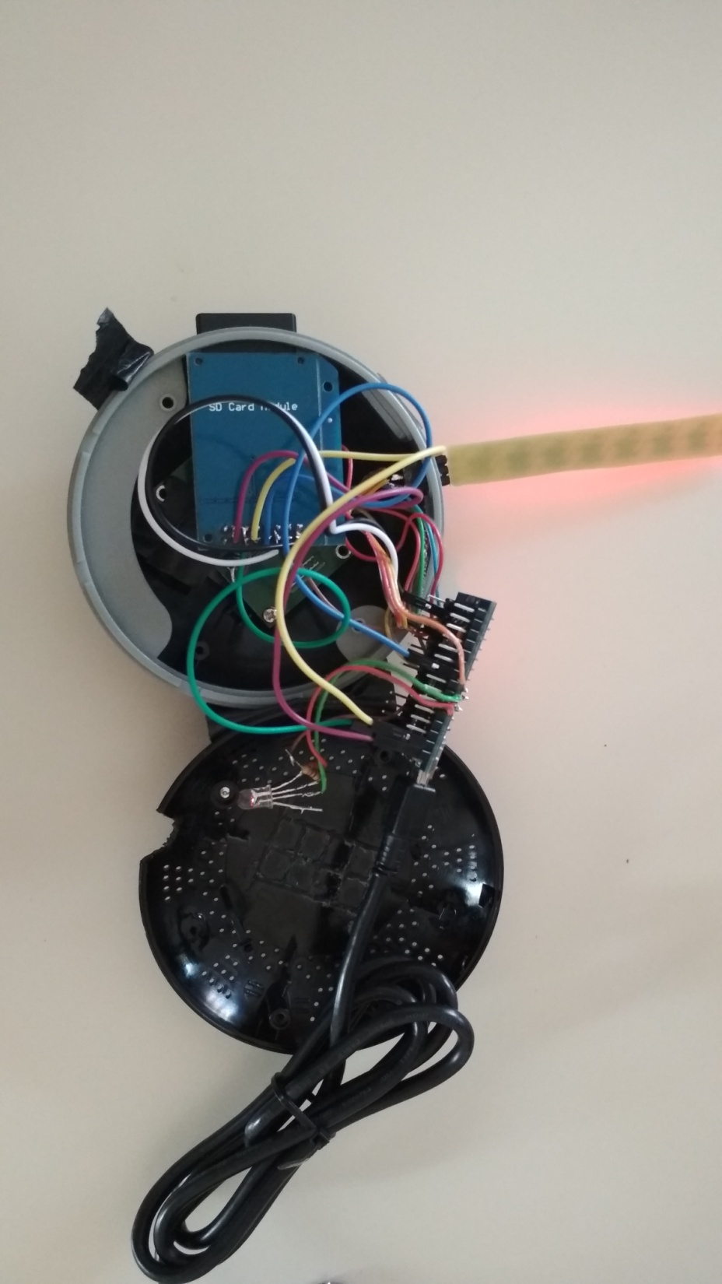
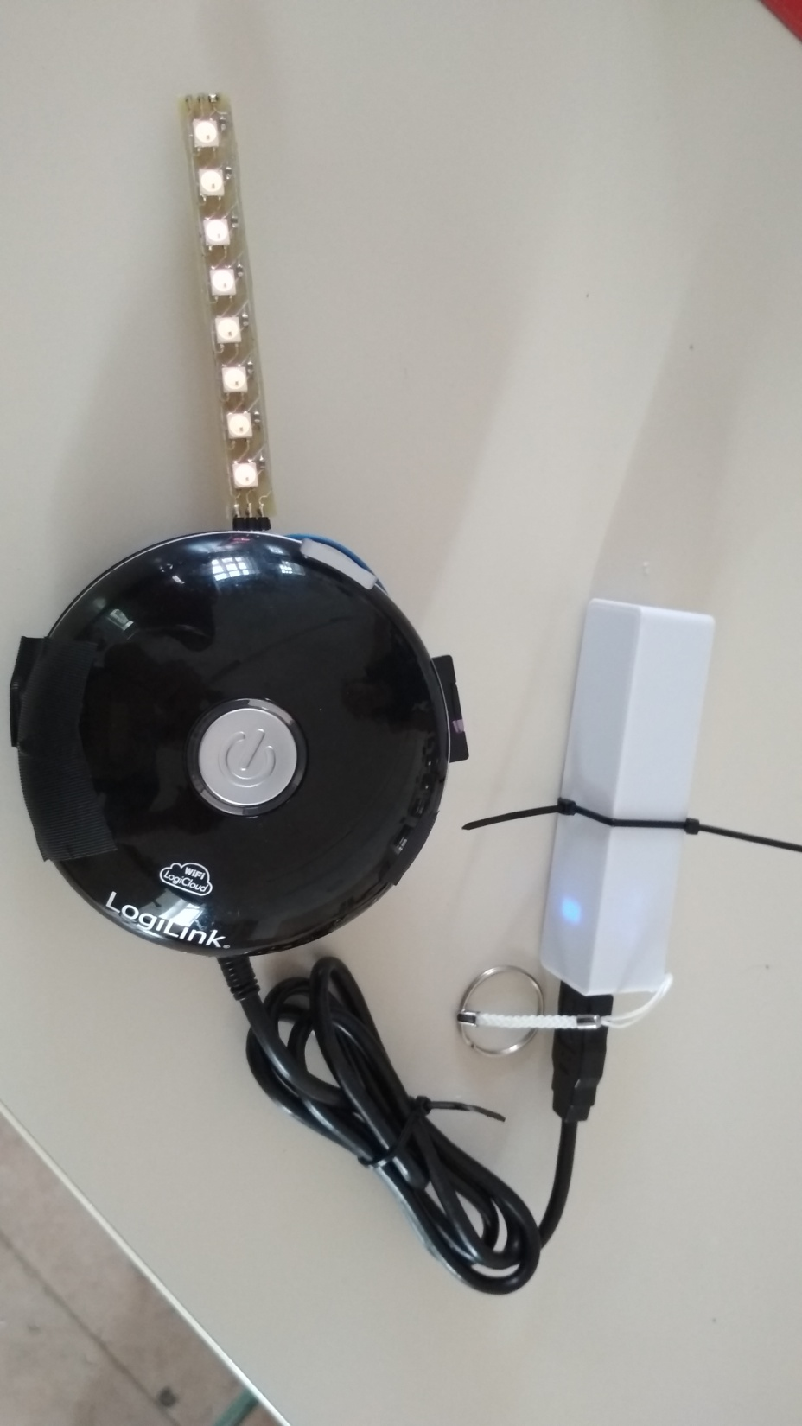

Slide 6
Mérések
‘Lecesmeres’ + ‘kenyértábla’
Sétálás – futás – guggolás
Forgás egyhelyben
Lengetés, pörgetés
Bicikli:
elindulás, kátyúk, fordulás, megállás
baleset

Slide 7
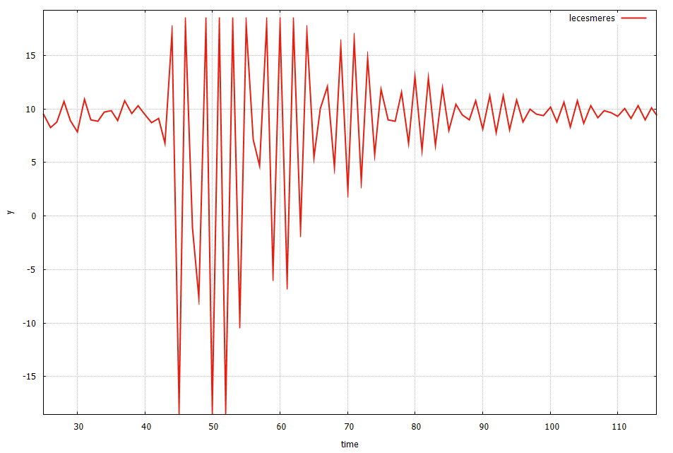
‘Lecesmeres’

Slide 8
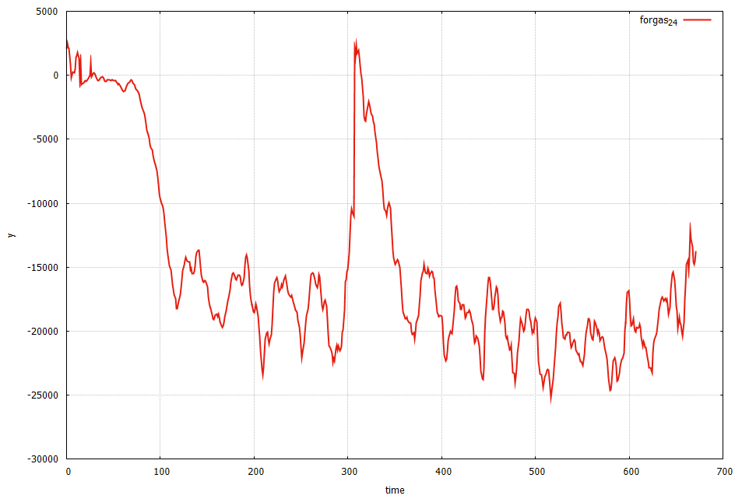
Forgás egyhelyben

Slide 9
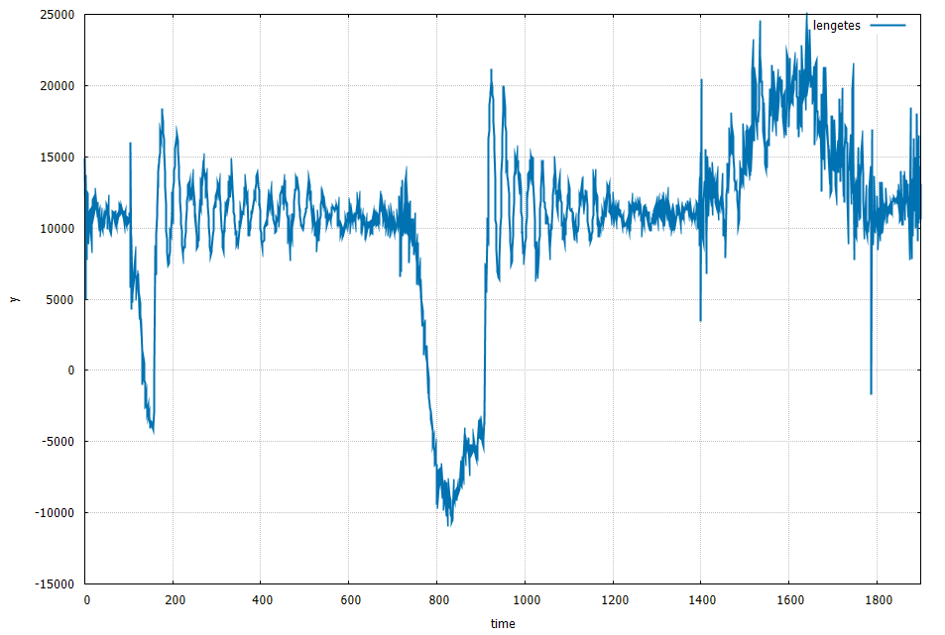
Lengetés

Slide 10
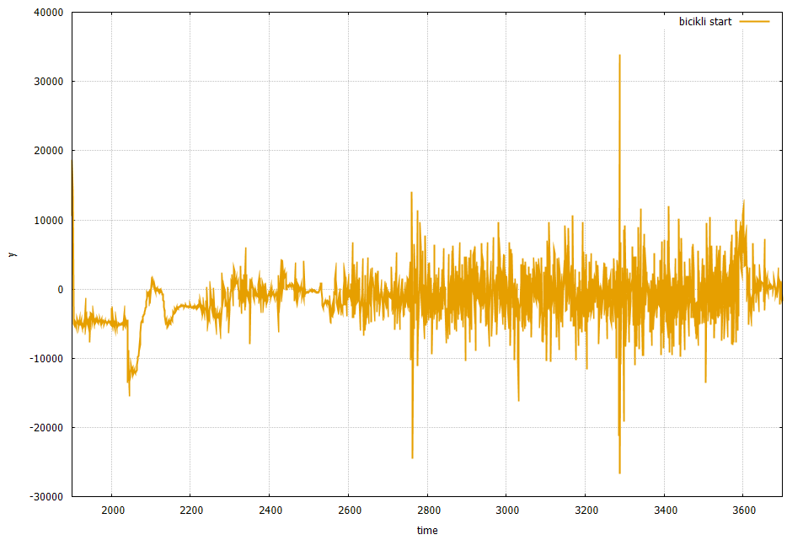
Biciklibaleset

Slide 11
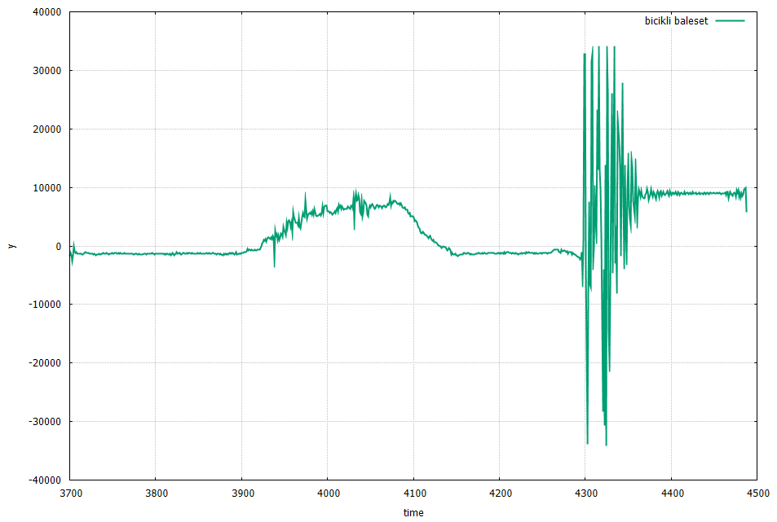

Slide 12
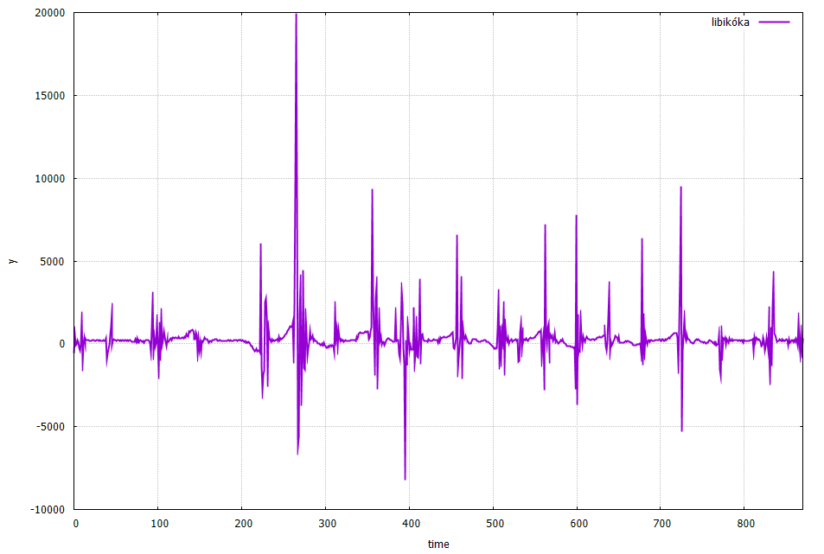
Libikóka

Slide 13
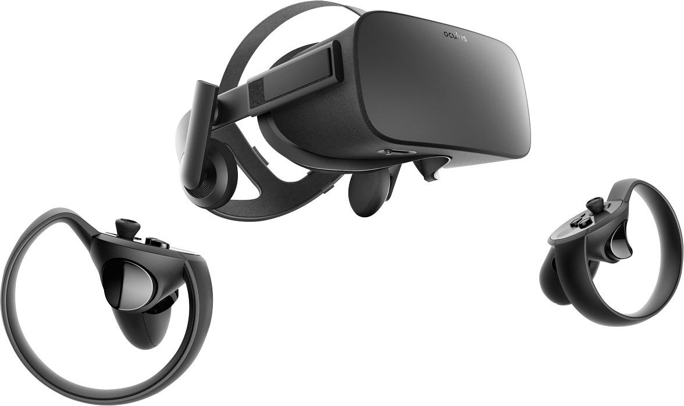
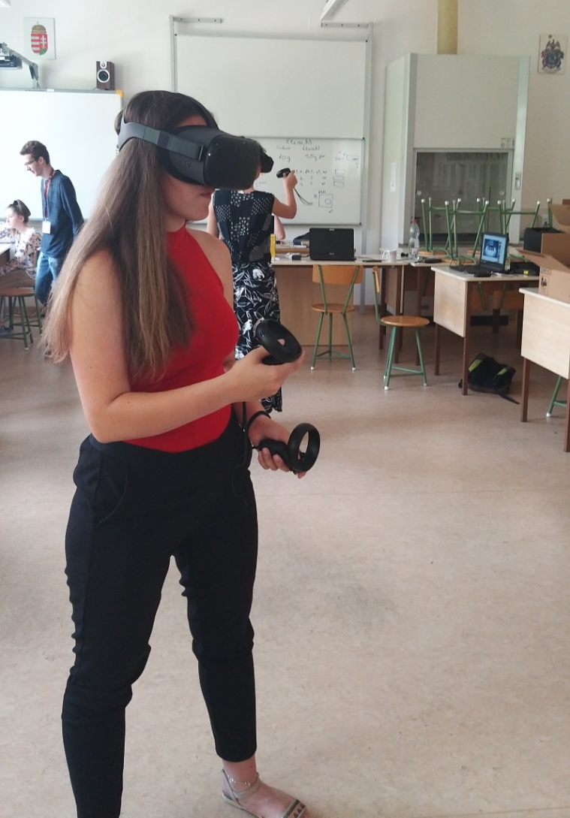
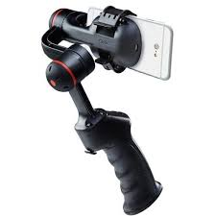
Felhasználás

Slide 14
Köszönjük a figyelmet!

Slide 15
